Slide 1
(a) head[H₁]
12
7
15
head[H₂]
18
3
6
25
28
33
37
8
29
10
44
41
30
23
22
48
31
17
Binomial-Heap-Merge
45
32
24
50
55
Output of
sorted degree
x
next-x
(b) head[H]
12
18
7
3
15
6
25
37
28
33
8
29
10
44
41
30
23
22
48
31
17
Case 3
45
32
24
50
55

Slide 2
sibling[next-x]
x
next-x
(c) head[H]
12
7
3
15
6
18
25
37
28
33
8
29
10
44
41
30
23
22
48
31
17
Case 2
45
32
24
50
55
prev-x
x
next-x
(d) head[H]
12
7
3
15
6
18
25
37
28
33
8
29
10
44
41
30
23
22
48
31
17
Case 4
45
32
24
50
55

Slide 3
prev-x
x
next-x
(d) head[H]
12
3
15
6
18
7
37
28
33
8
29
10
44
41
30
23
22
48
31
17
Case 3
25
45
32
24
50
55
prev-x
x
next-x
(d) head[H]
12
3
6
18
15
7
37
8
29
10
44
28
30
23
22
48
31
17
Case 1
33
25
45
32
24
50
41
55

Slide 4
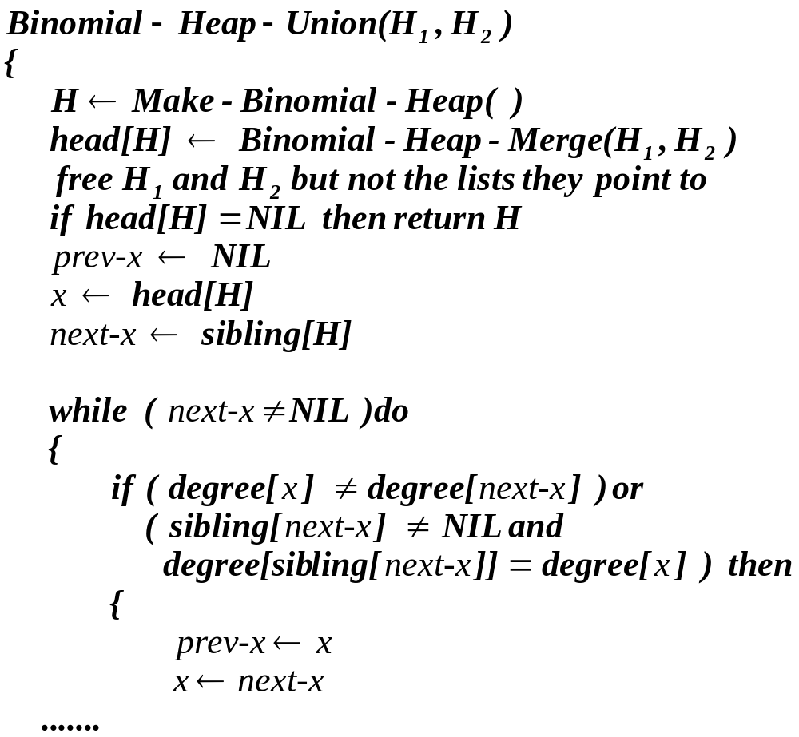
Case1

Slide 5
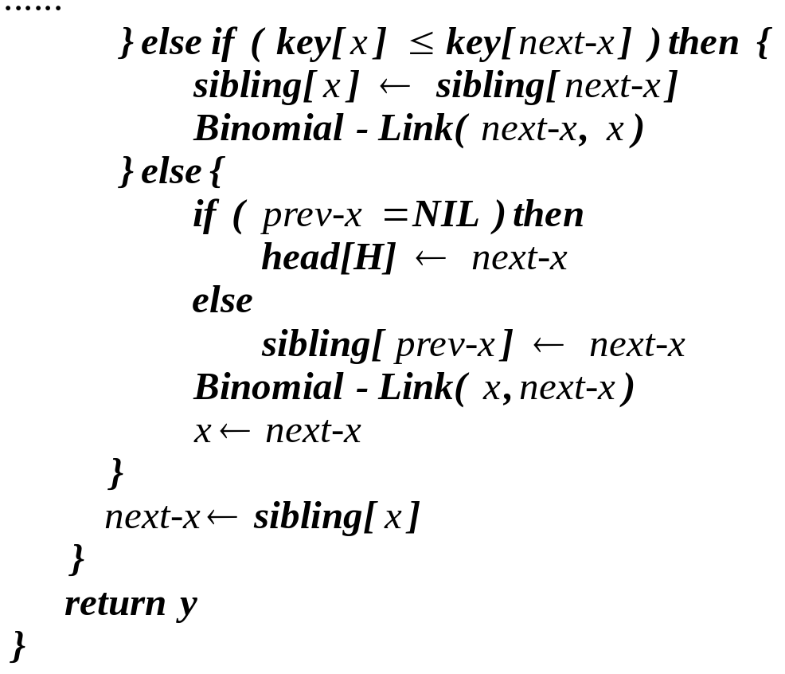
Case 3
Case 4

Slide 6
Problem: Unite Two Binomial Heaps
(b) head[H2]
(b) head[H1]
12
2
15
11
3
6
25
28
33
37
29
10
44
41
48
31
17
50

